Slide 1
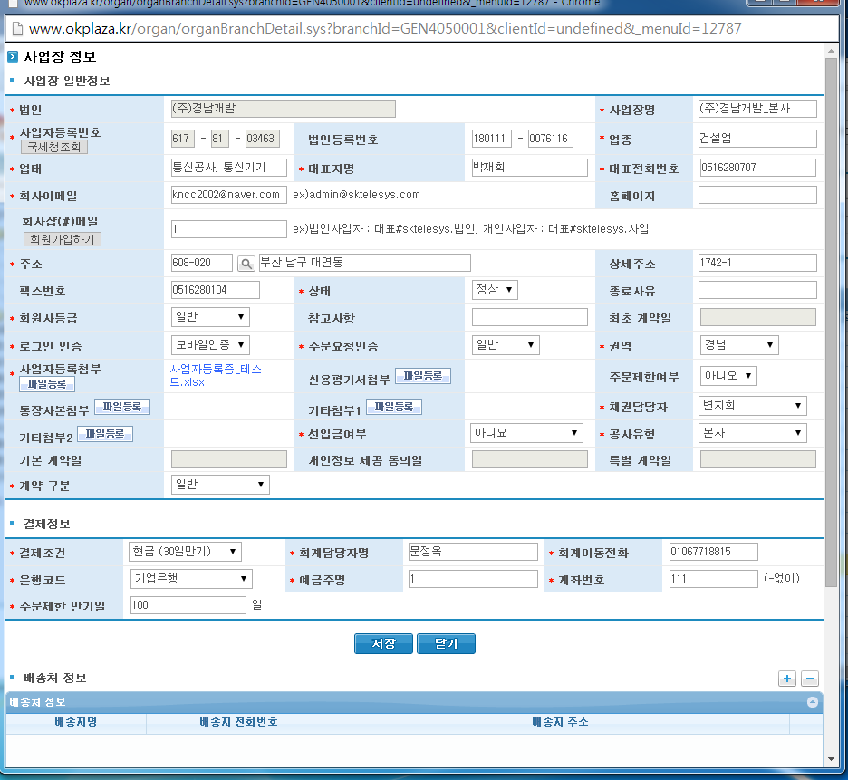
운영사에서 권한에 따라 구매사 정보 변경 가능 여부
빨간색 테두리 안에 있는 정보는 운영사 중에서 회계운영자 권한만 수정 가능하게(그 외에는 기존 그대로 )

Slide 2
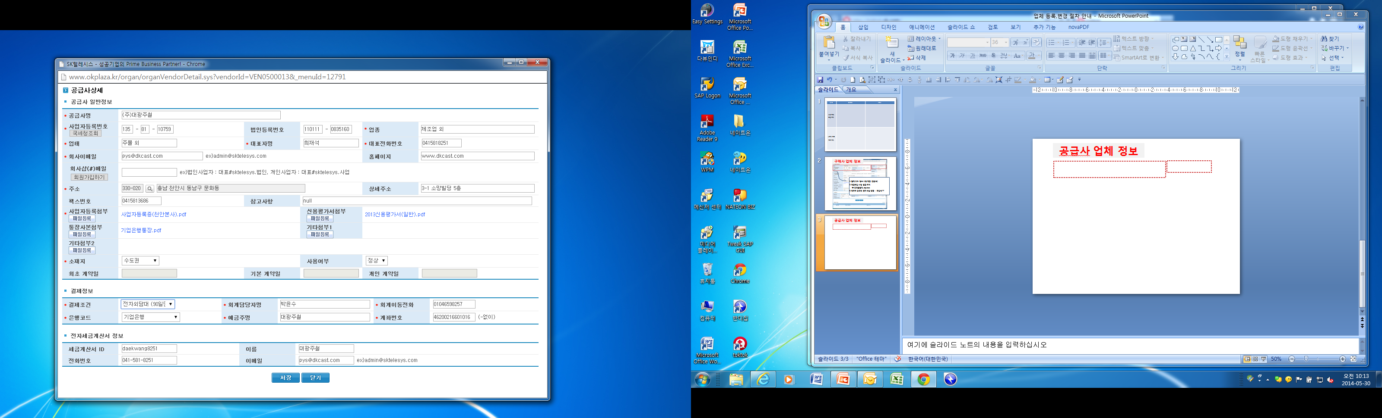
운영사에서 권한에 따라 공급사 정보 변경 가능 여부
빨간색 테두리 안에 있는 정보는 운영사 중에서 회계운영자 권한만 수정 가능하게(그 외 기존 그대로)

Slide 3
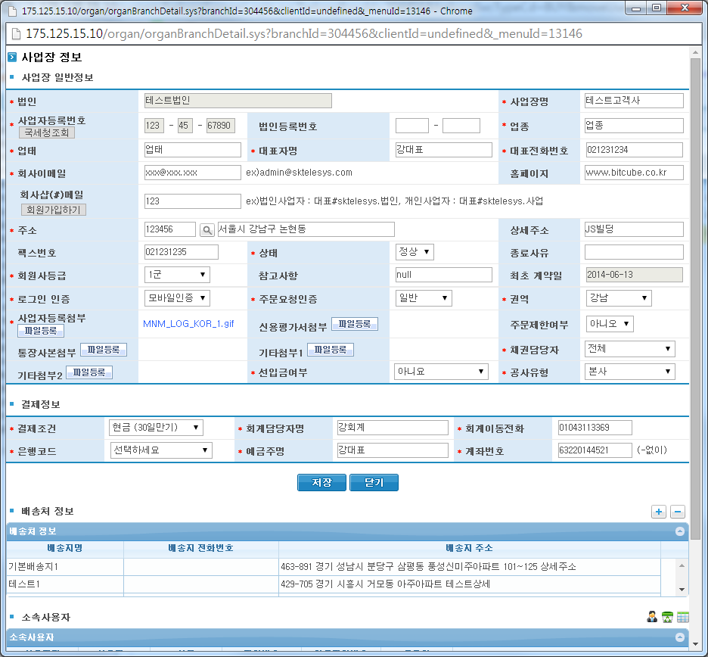
구매사에서 변경 못하는 정보
빨간 테두리 안의 정보는 구매사에서 변경
차단(그 외 기존 그대로)

Slide 4
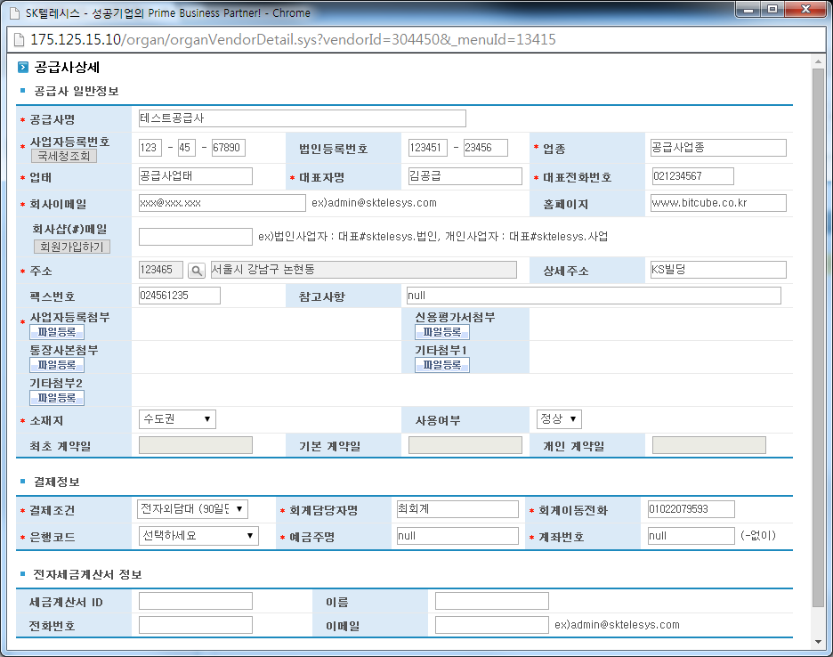
공급사에서 변경 못하는 정보
빨간 테두리 안의 정보는 공급사에서 변경
차단(그 외 기존 그대로)
c

